Slide 1
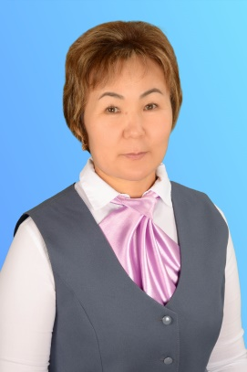
Жиганбай Сайрангул
Туған күні: 27.05.1977
Телефон: 87022848964 (WhatsApp)

Slide 2
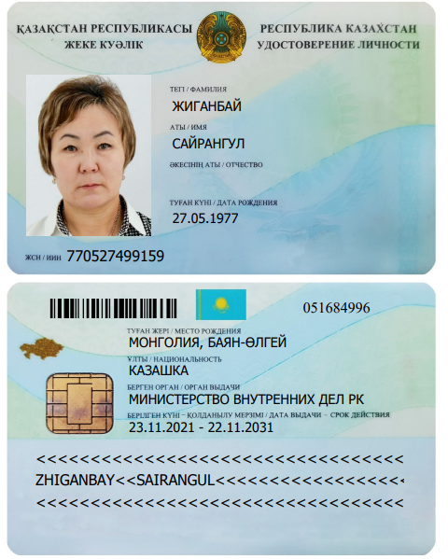
Жеке бас куәландыратын
құжат

Slide 3
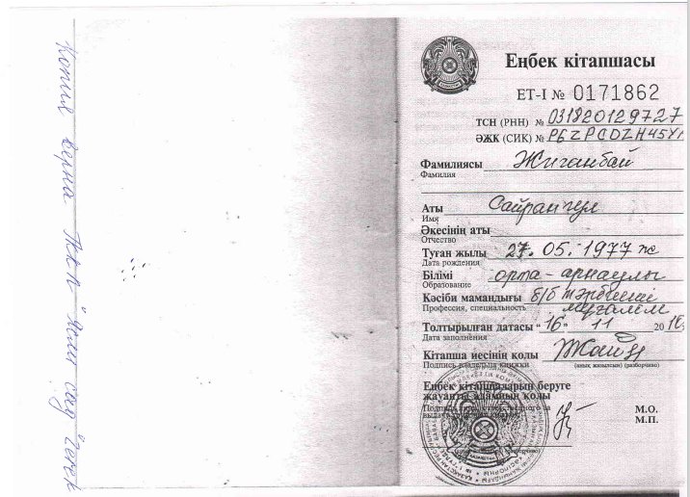
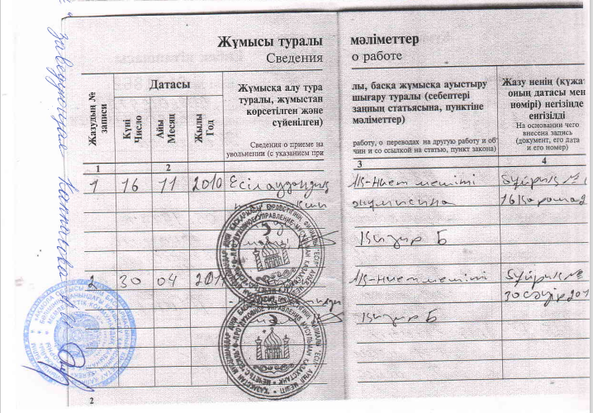
Еңбек өтілі:15 жыл

Slide 4
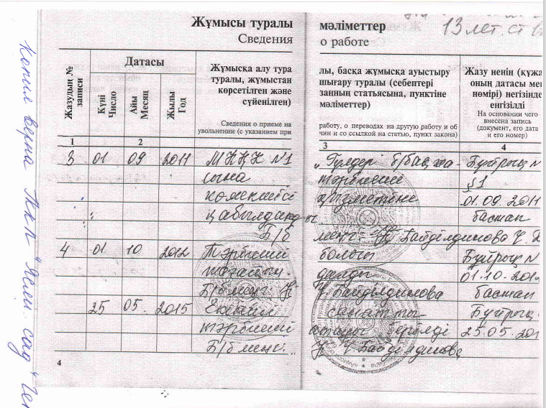
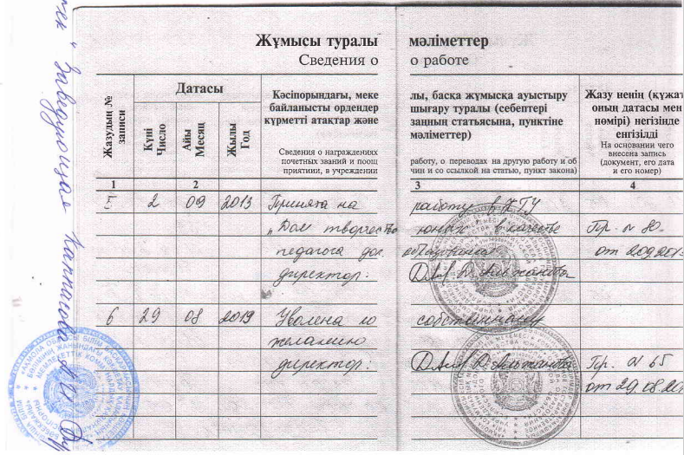
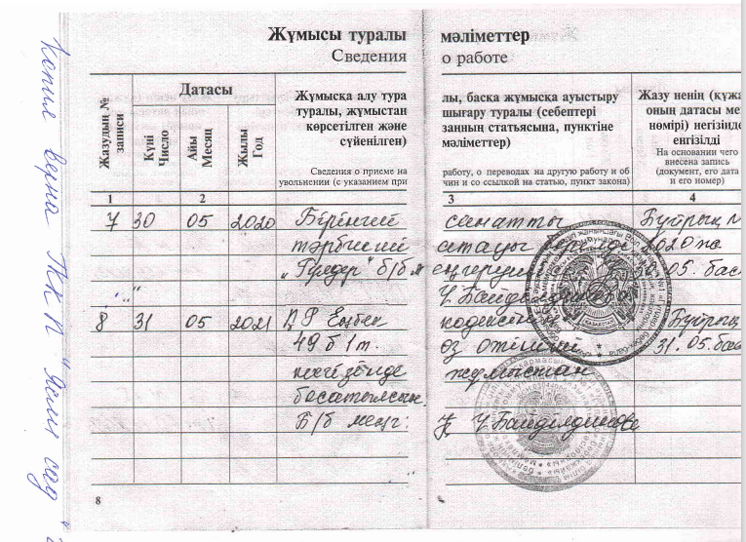
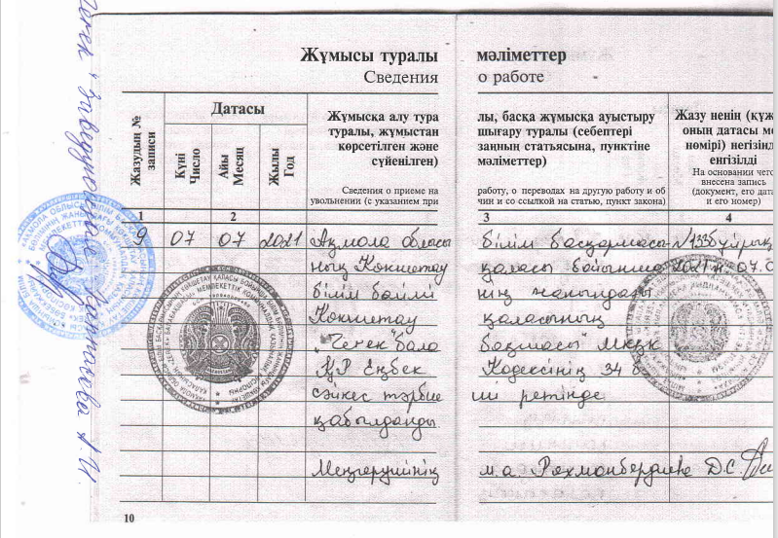

Slide 5
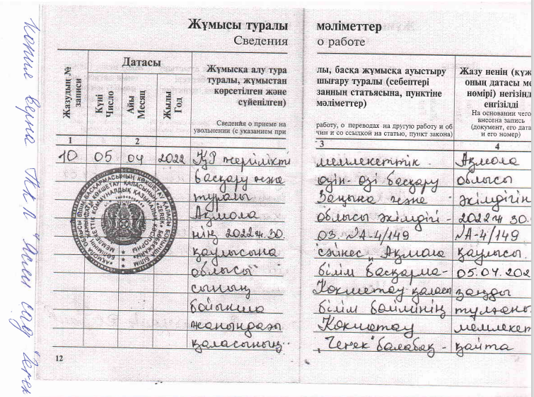
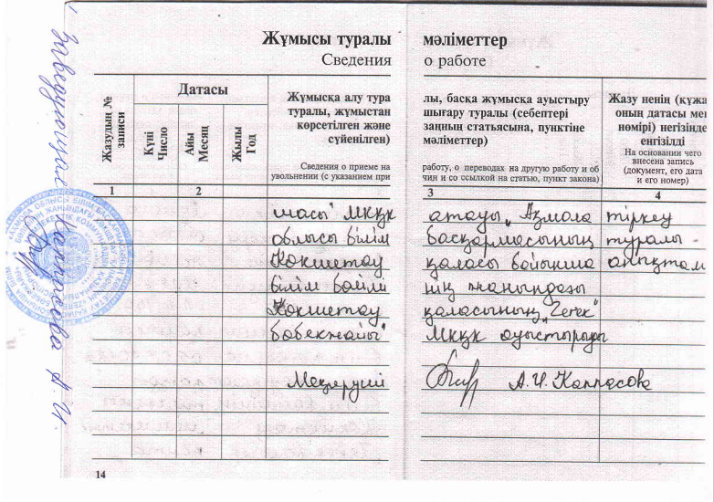

Slide 6
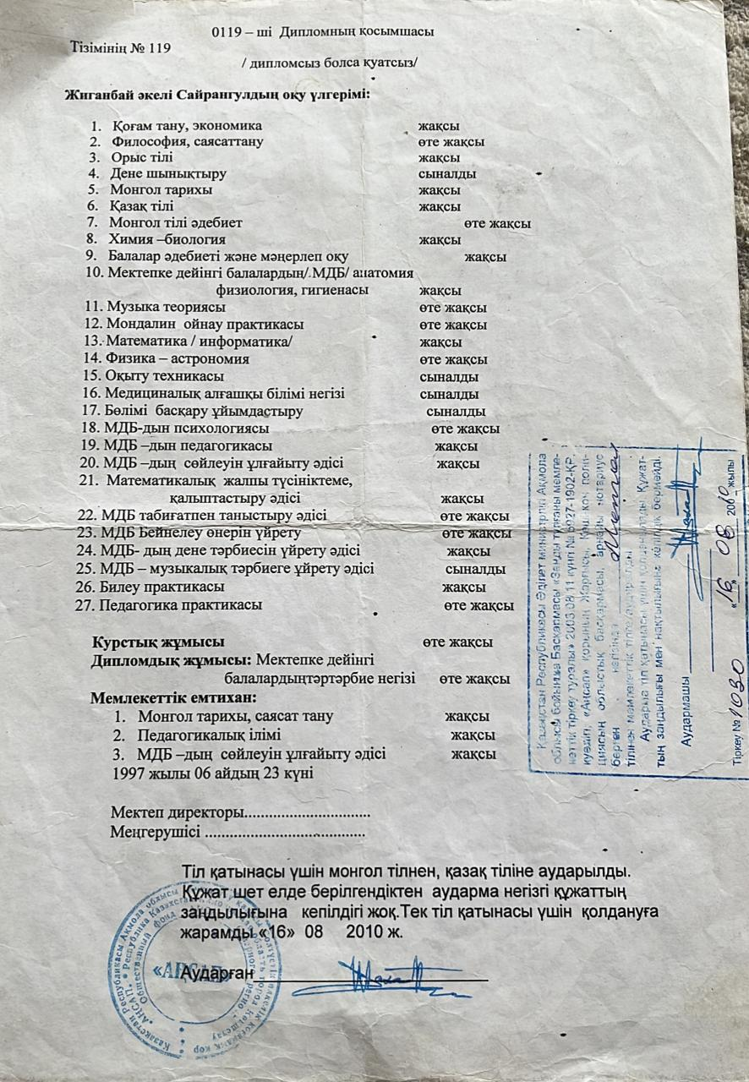
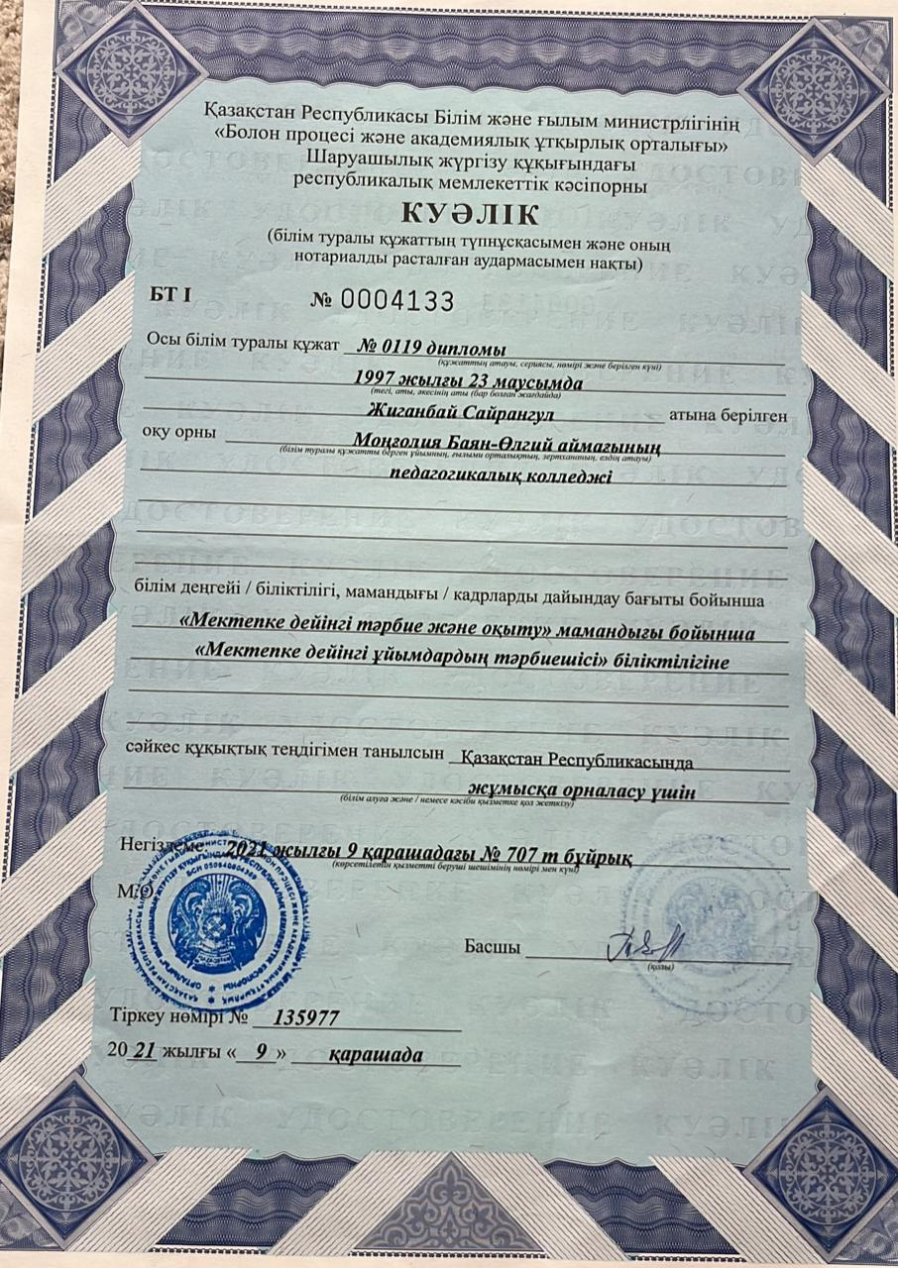
Білімі: орта арнаулы Мамандығы: Мектепке дейінгі оқыту мен тәрбие(23.06.1997ж)

Slide 7
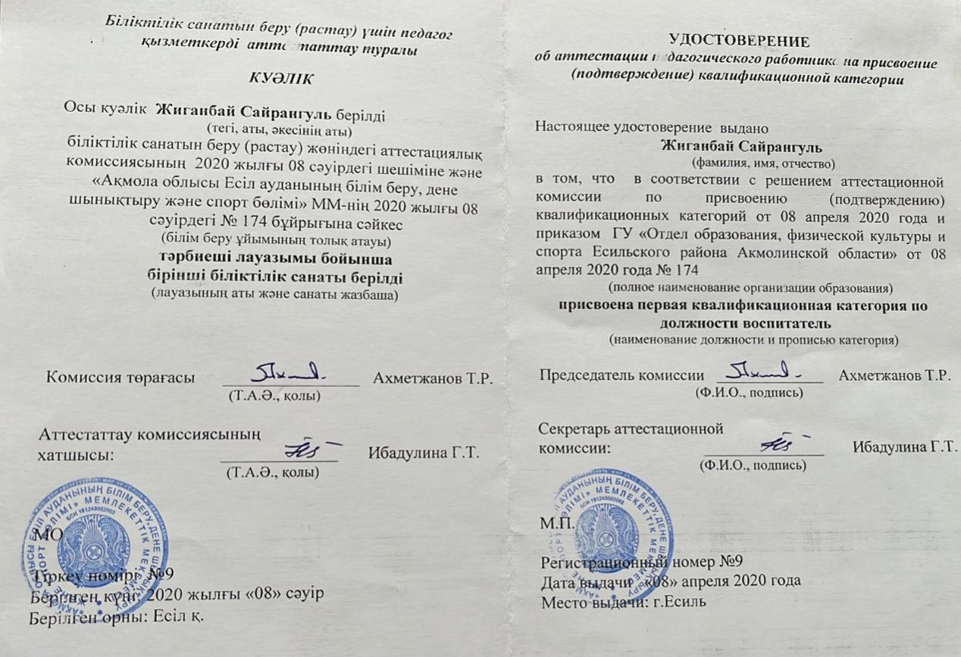
Біліктілікті арттыру
08.04.2020жылғы
№174 бұйрығы бойынга тәрбиеші лауазымы бойынша І біліктілік санатына ие

Slide 8
Мазмұны:
4.Әлеуметтік мәртебе
5.Өмірлік ұстаным
1.Менің жетістіктерім
2.Педагогикалық қызмет мониторингі
3.Ғылыми-педагогикалық қызмет бойынша ақпарат

Slide 9
Мақсаты:
Педагогикалық-практикалық шеберлікті арттыру және практикалық білімдерін жетілдіру бойынша өзін жетілдіру;
Міндеттері:
Өзін-өзі үзбей жетілдіру қажеттілігін қалыптастыру.
Балаларды білім беру мен тәрбиелеуде жаңа түр мен әдістерді қолдануды қалыптастыру;
Мектепке дейінгі ұйымдарда өткізген жұмыстармен таныстыру;

Slide 10
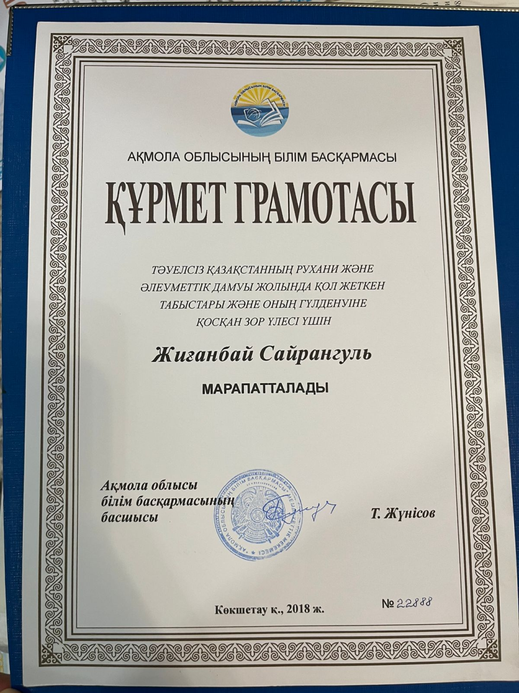
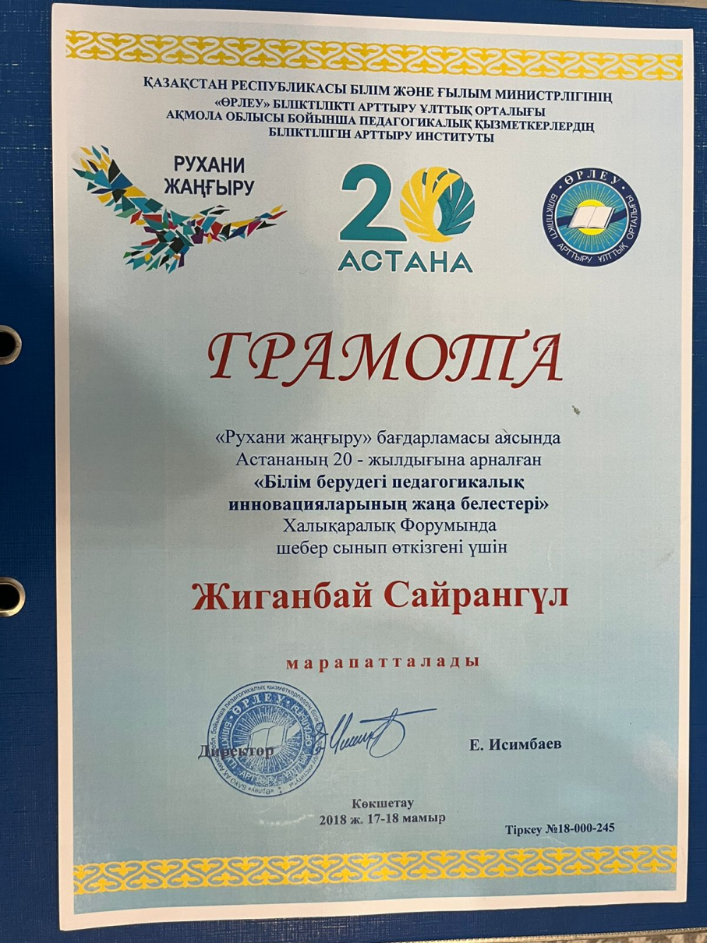
Жетістіктер
«Білім берудегі педагогикалық инновацияларының жаңа белестері» Грамота 2018ж
Құрмет грамотасы «Тәуелсіз Қазақстанның рухани және әлуметтік дамуы жолына қосқан зор үлесі үшін»2018

Slide 11
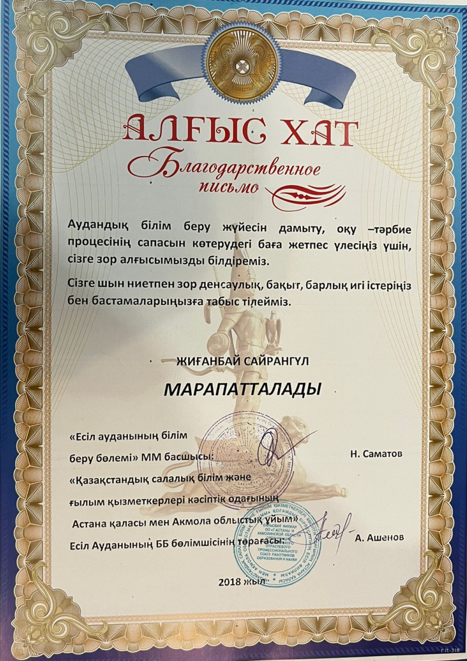
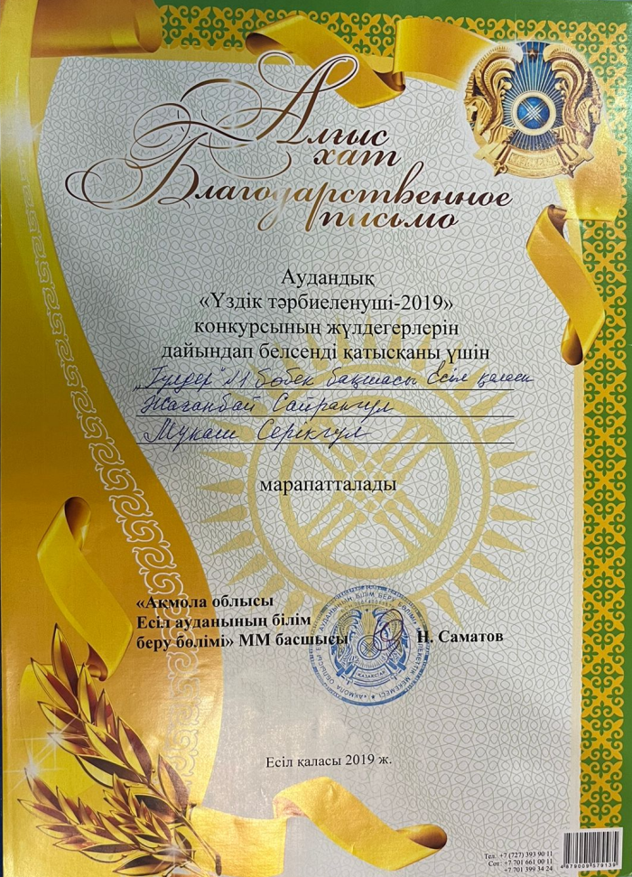
3.Алғыс хат «Білім беру жүйесін дамыту» 2018ж
4. Алғыс хат «Үздік тәрбиеленуші-2019

Slide 12
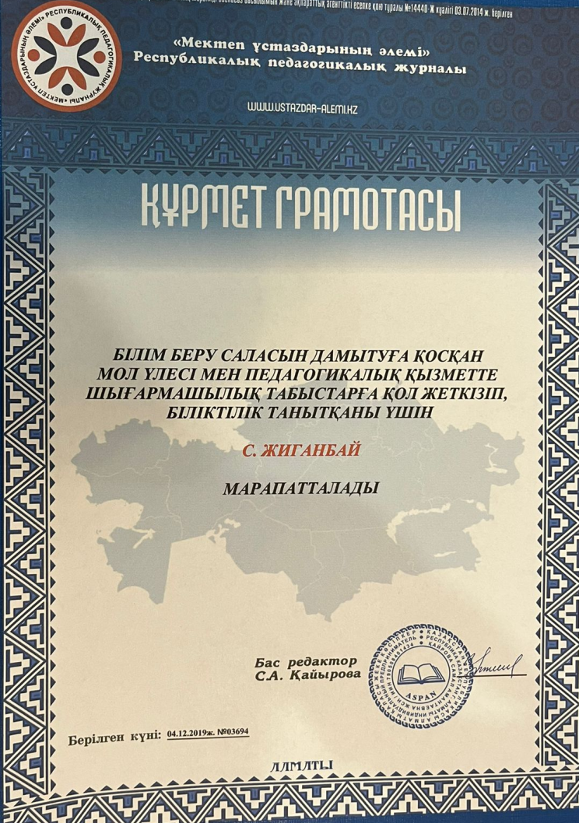
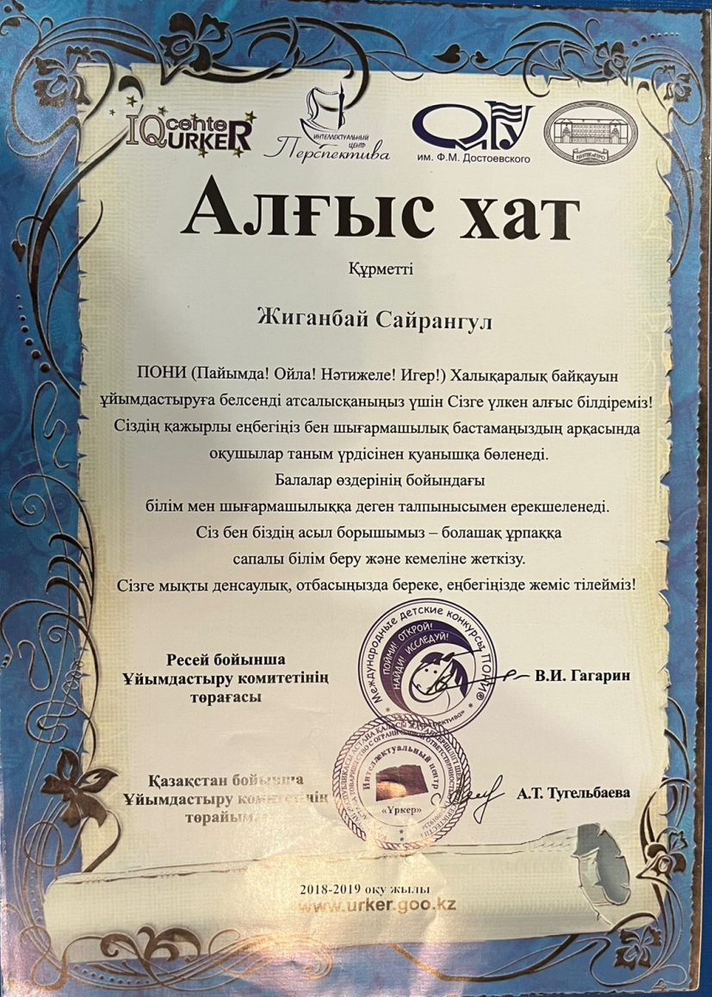
5. Алғыс хат «білім беру жүйесін дамыту,оқу-тәрбиесіне қосқан зор үлесі үшін» 2018ж
6. Алғыс хат -пони «халықаралық байқауын ұйымдастыруға белсенді ат салысқаныңыз үшін» 2018-2019

Slide 13
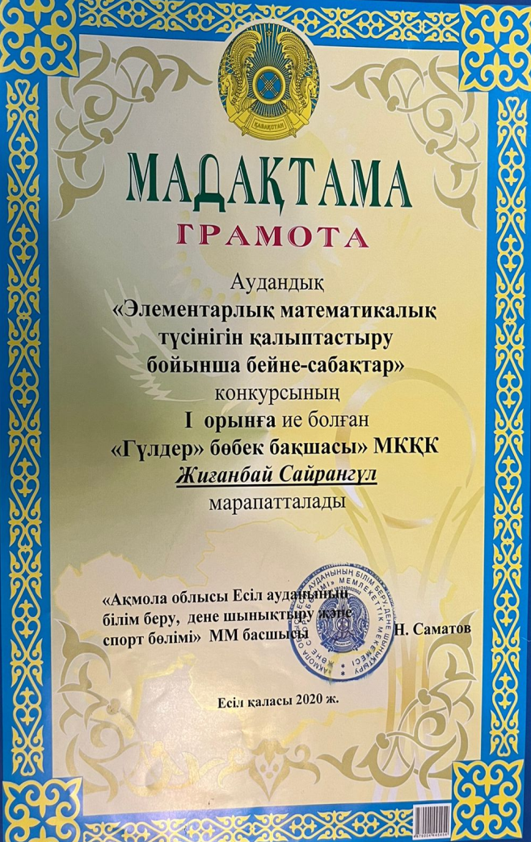
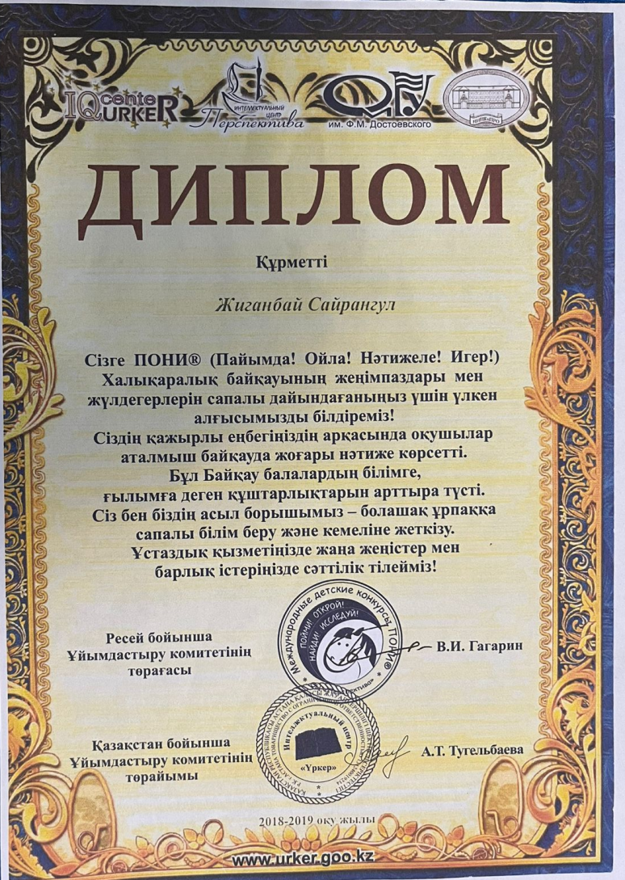
7. Мадақтама «элементарлық математикалық түсінігін қалыптастыру бойынша бейне-сабақтар» 1-орын 2020
8. Диплом - пони «халықаралық жеңімпаздары мен жүлдегерлерін сапалы дайындаған үшін» 2018-2019

Slide 14
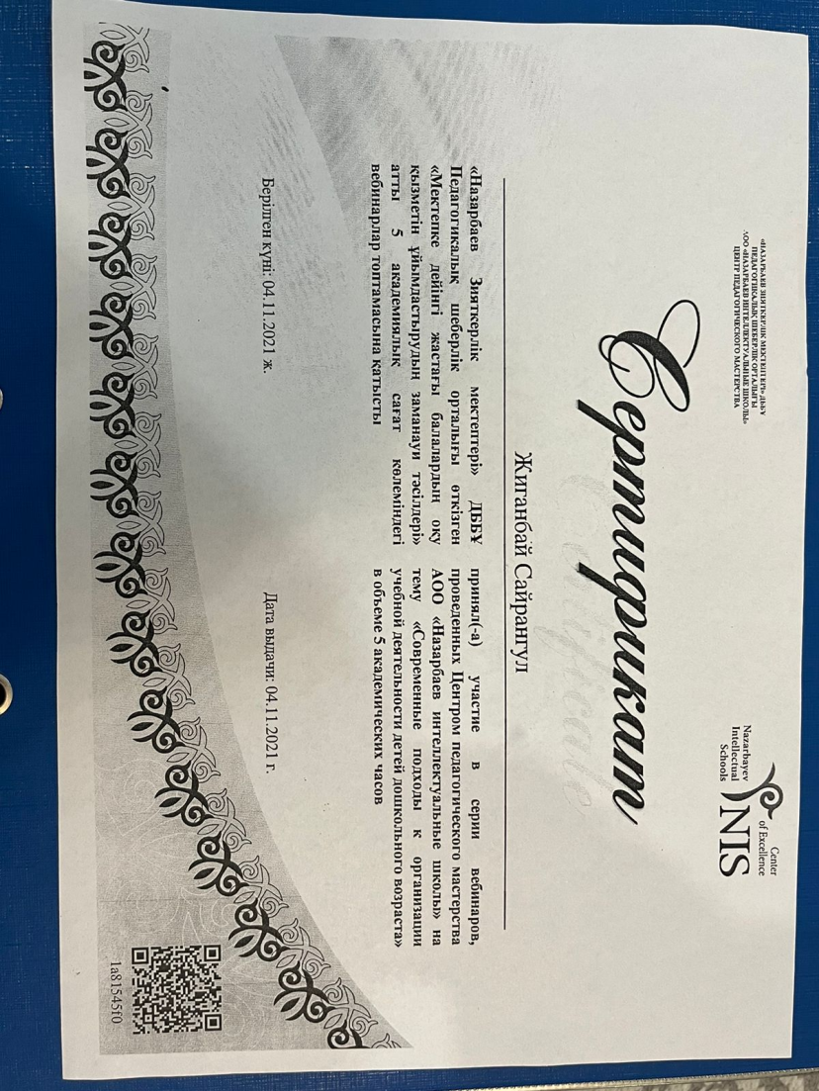
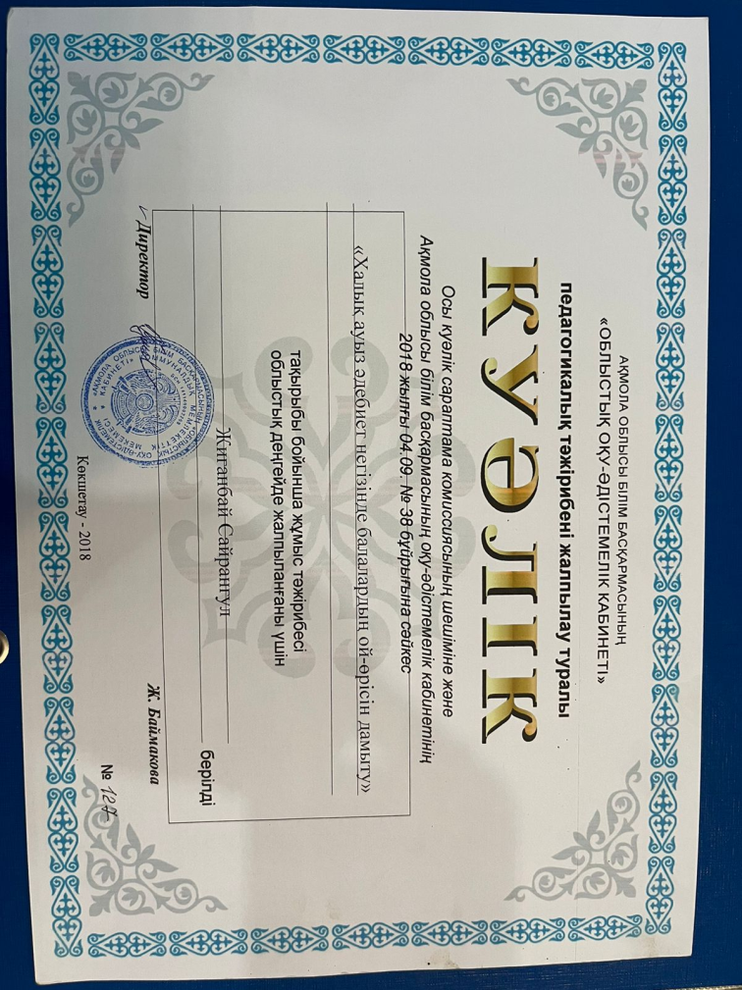
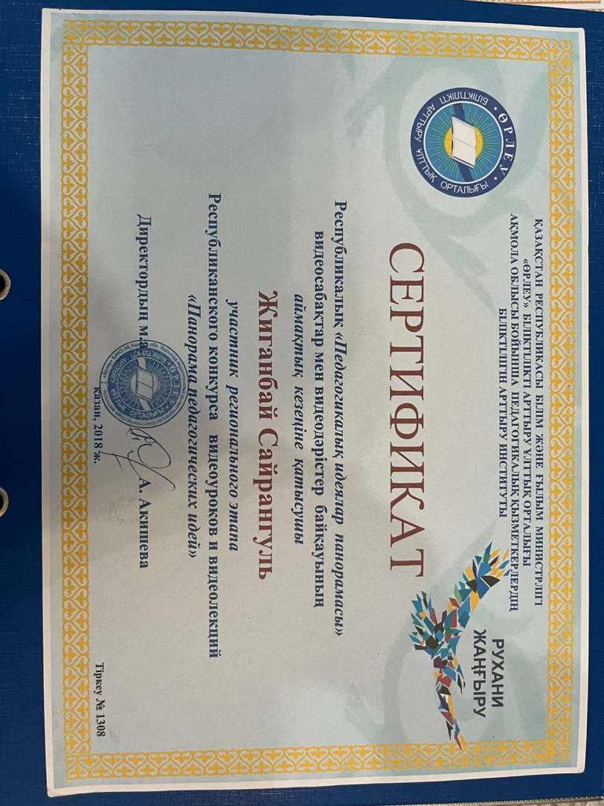
9. Куәлік «Халық ауыз әдебиет негізінде балалардың ой-өрісін дамыту» 2018
10.Сертификат «Педагогикалық идеялар панорамасы» 2018
«Мектепке дейінгі жастағы балалардың оқу қызметін ұйымдастырудың заманауи тәсілдері) 2021ж.

Slide 15
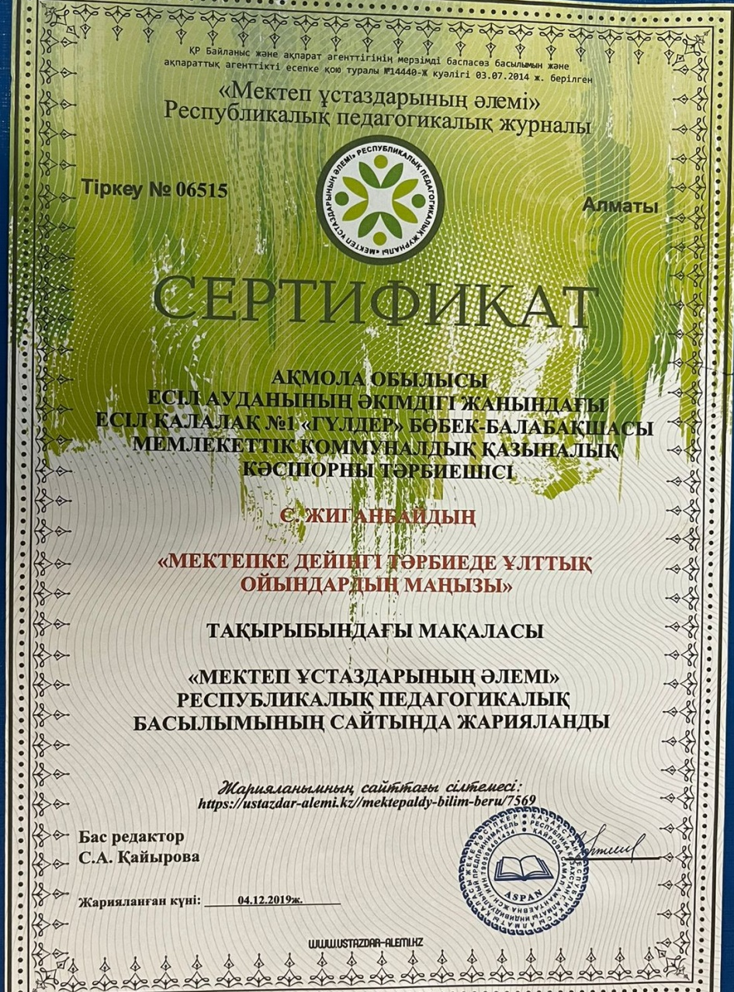
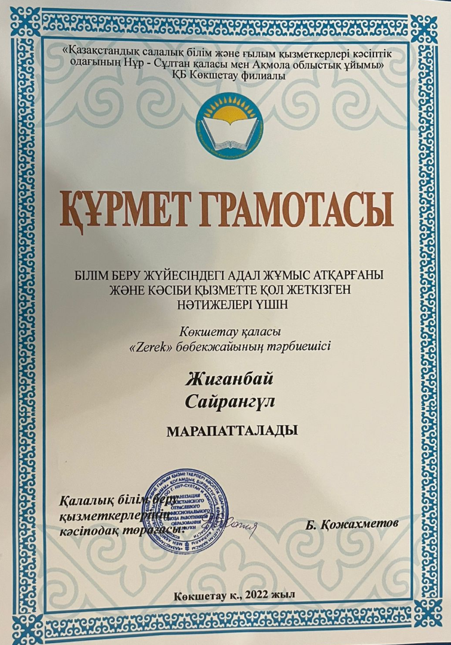
11.Сертификат «Мектепке дейінгі тәрбиеде
ойындардың маңызы» 2019ж
12.Құрмет грамотасы білім беру жүйесіндегі адал жұмыс атқарғаны және кәсіби қызметте қол жеткізген нәтижелері үшін «Зерек» бөбекжайы 2022

Slide 16
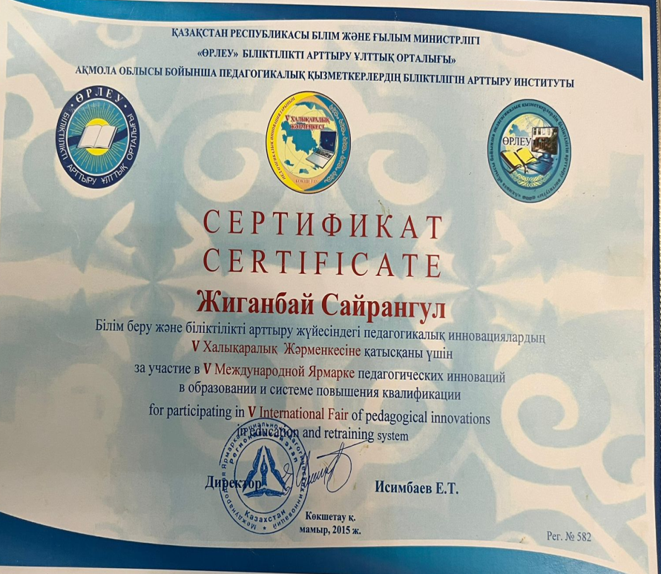
14.«Интеллектуалдық дамыту ойындары-баланың әлеуетін арттыру құралы» тақырбындағы 12 сағаттық тренинг Астана 2023
13. Сертификат Білім беру және біліктілікті арттыру жүйесіндегі педагогикалық инновациялық 5-ші Халықаралық жәрмеңкесіне қатысқаны үшін
Көкшетау 2015ж.

Slide 17
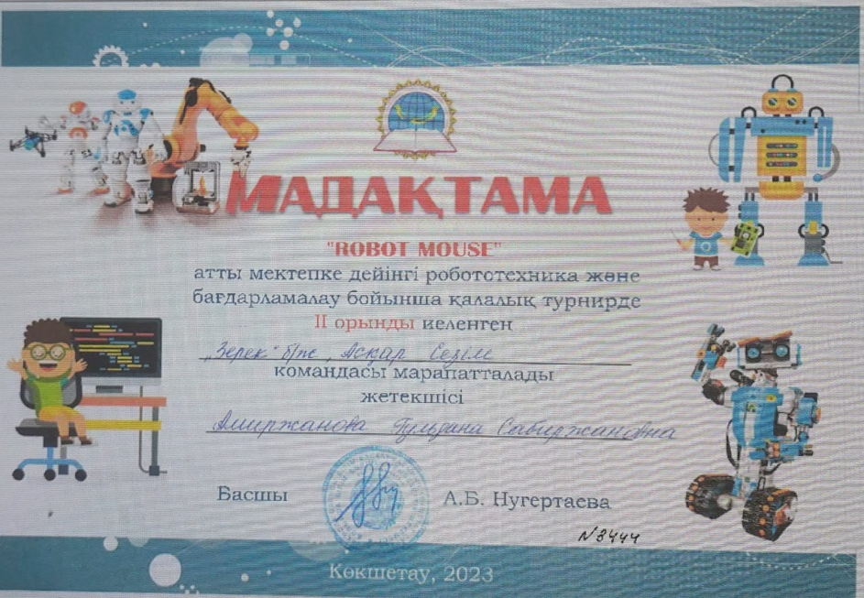
Тәрбиеленушілердің жетістіктері

Slide 19
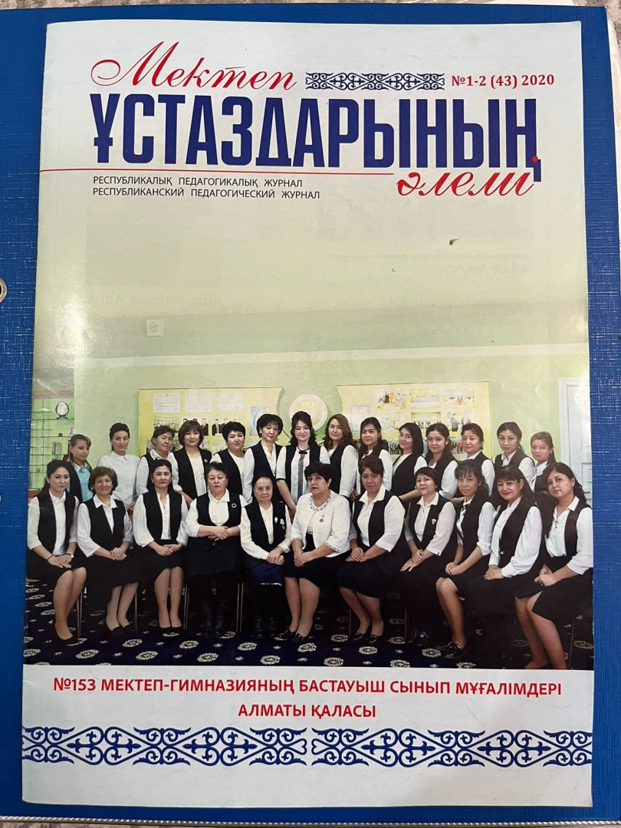
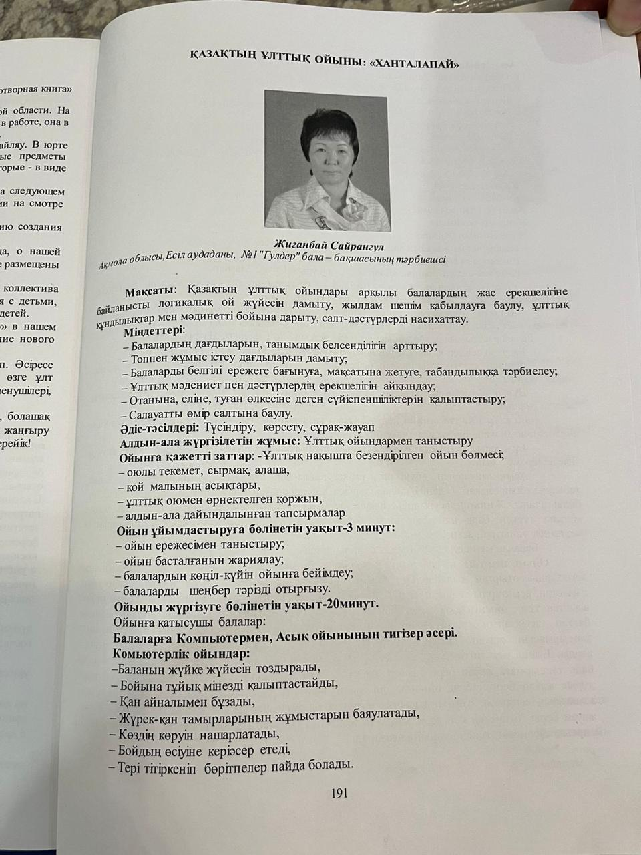

Slide 20
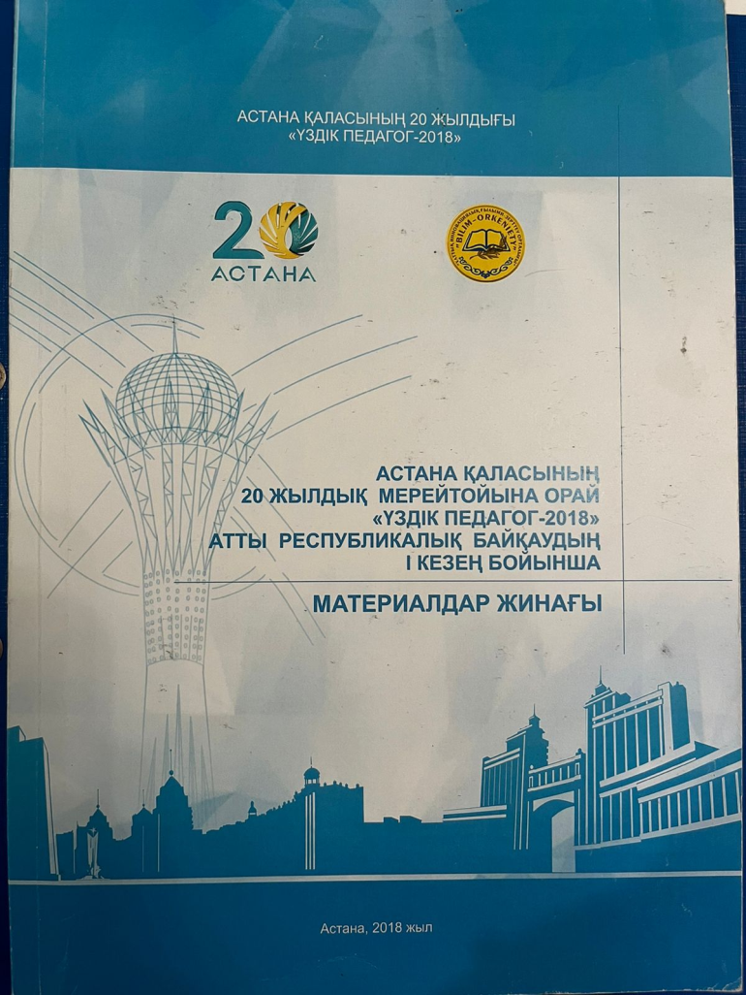
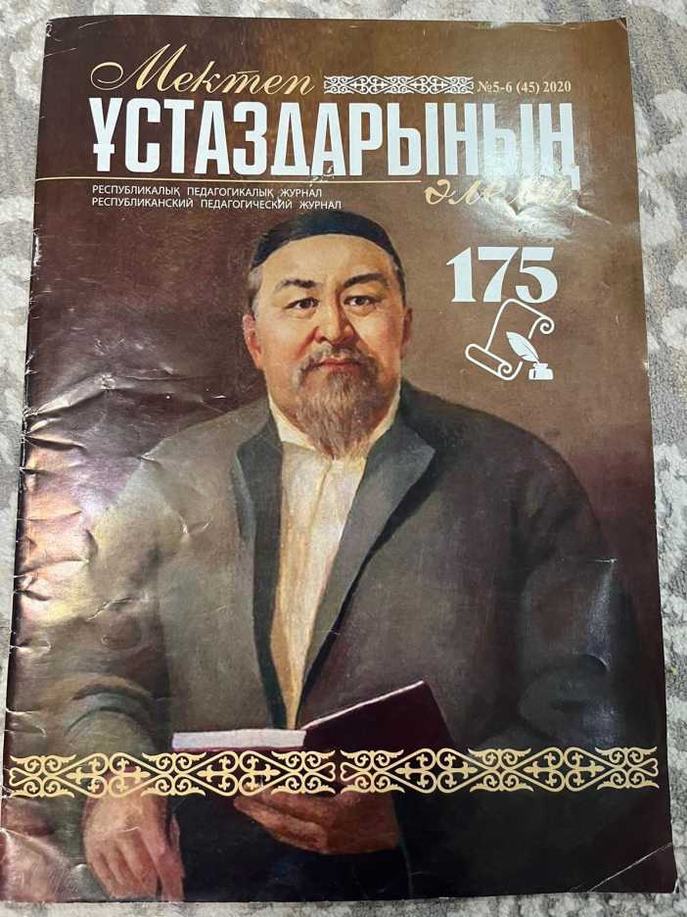
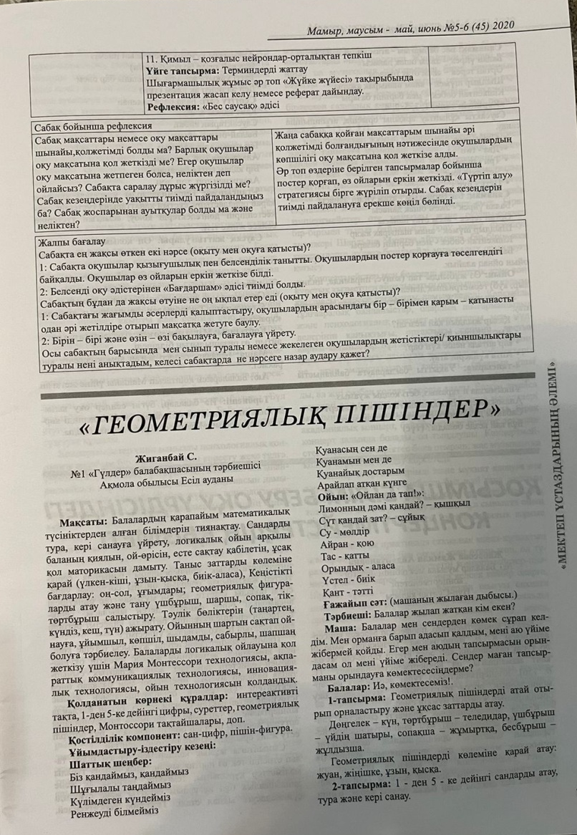

Slide 21
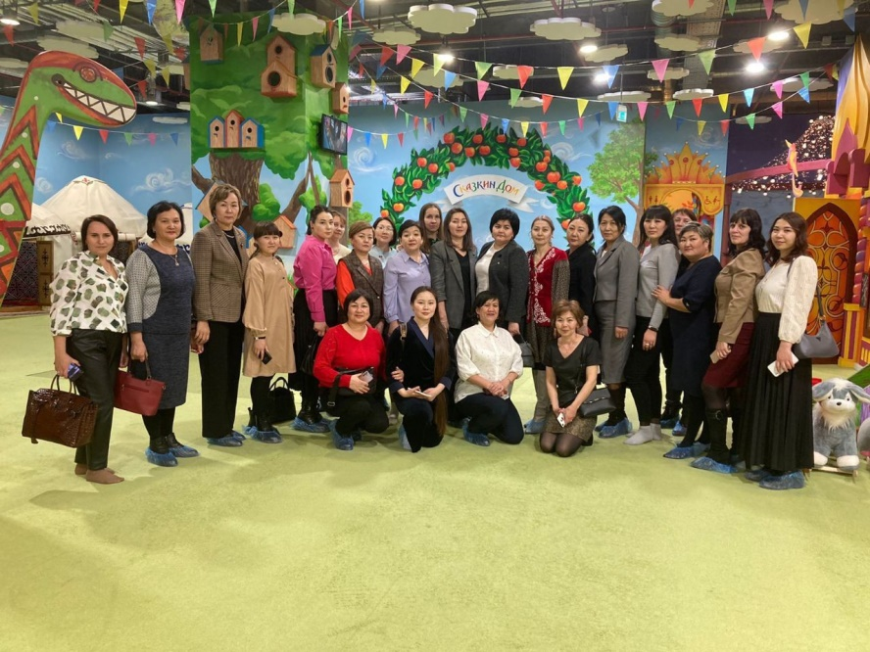
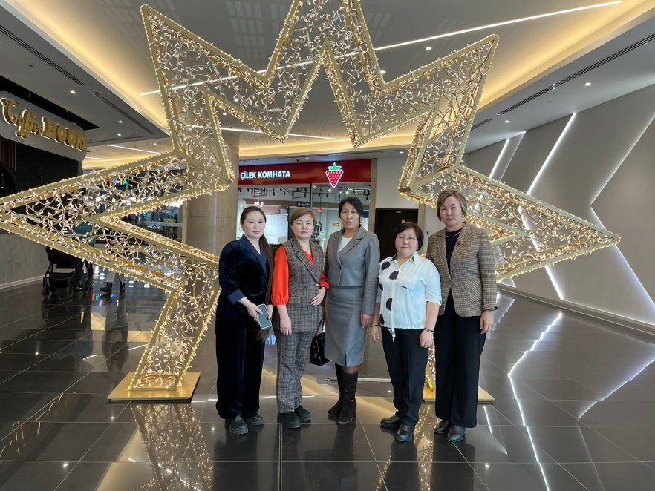
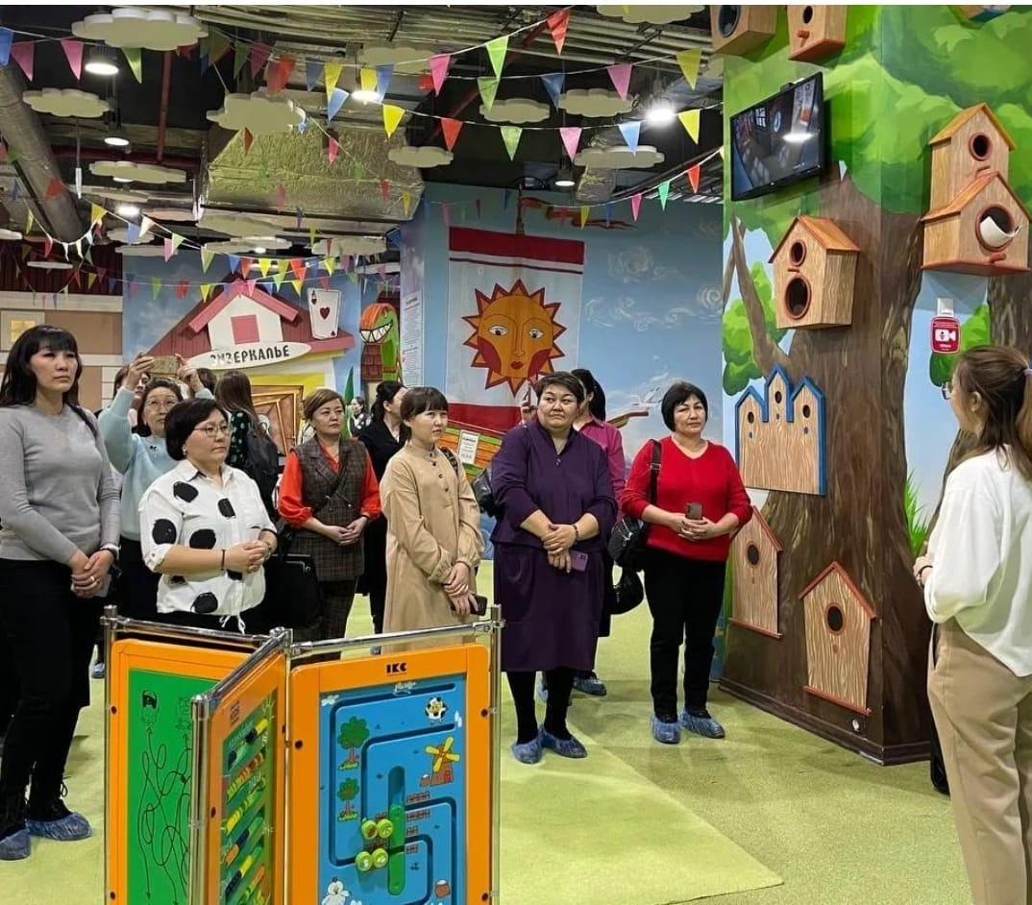
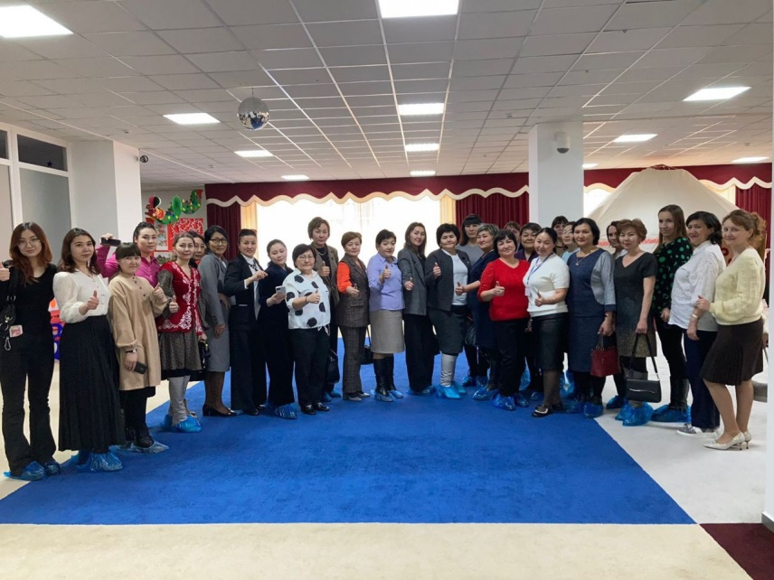
Астана қаласындағы медициналық орталығының “Қарлығаш” балабақшасына саяхат

Slide 22
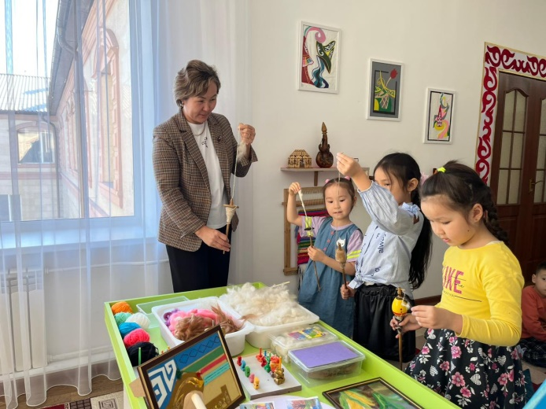
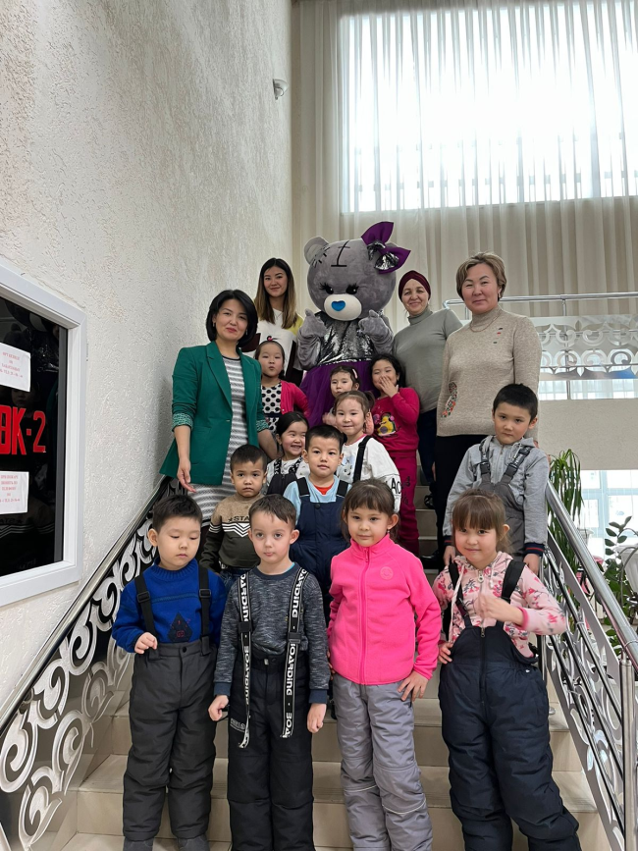
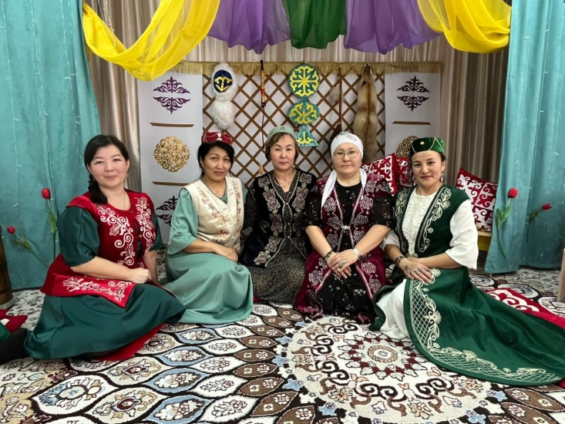
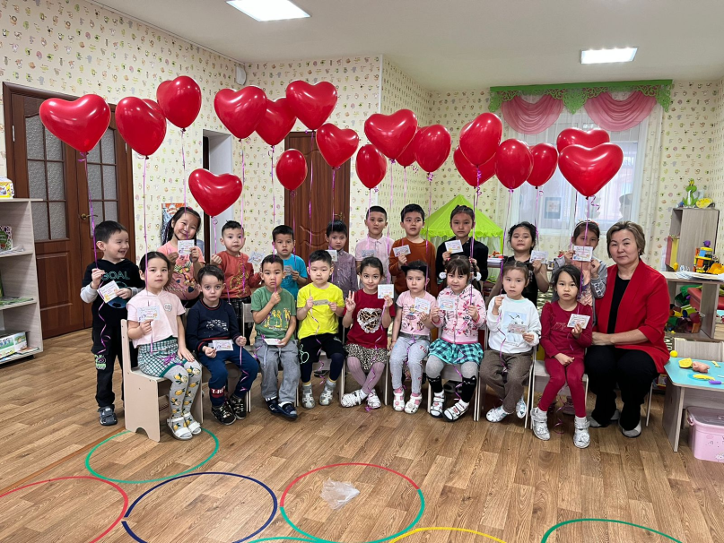
Баланы бұзуға, түзеуге себеп болатын бір шарт — жас күнде көрген өнеге Жүсіпбек Аймауытов
“Zerek” бөбекжайында
өткізген іс-шаралар

Slide 23
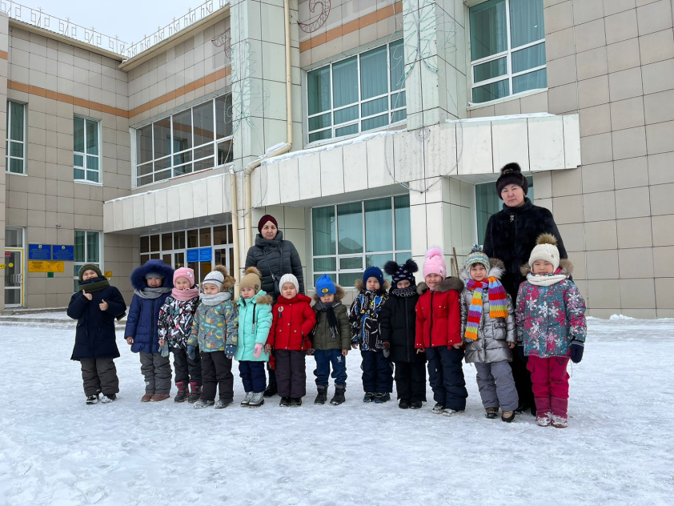
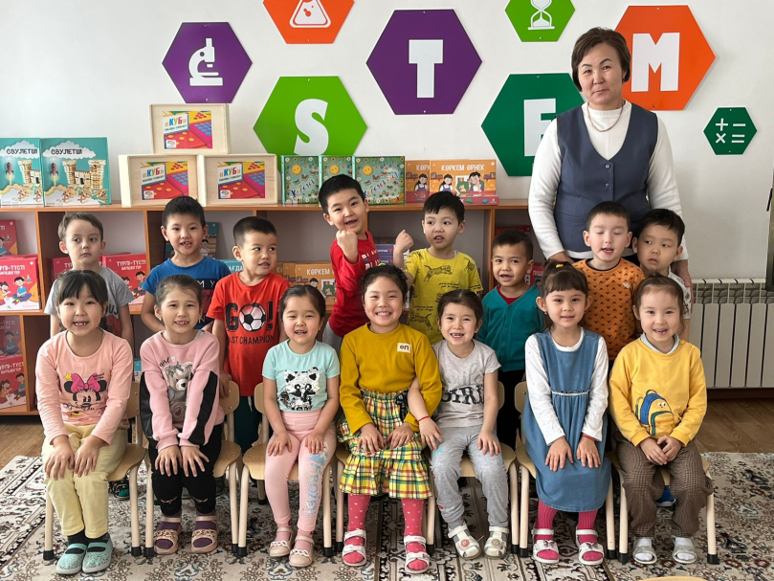
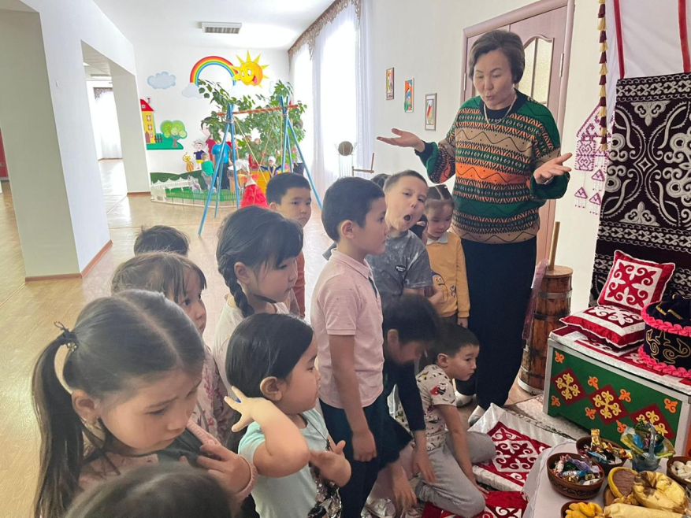
Көрнекілік арқылы бала зат пен сөздің арасындағы байланысты табуға үйренеді Константин Ушинский

Slide 24
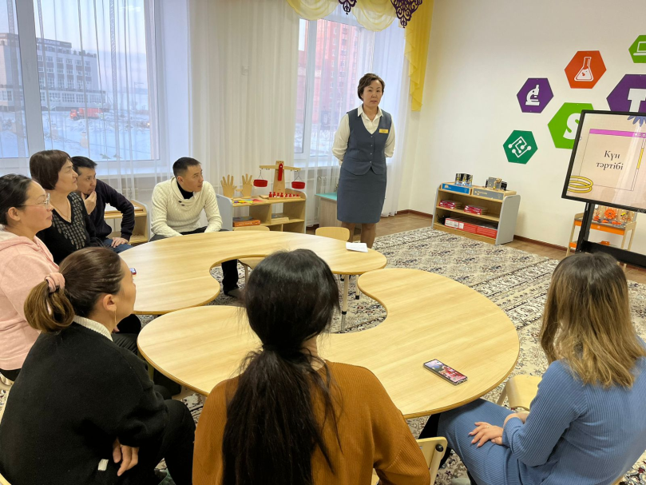
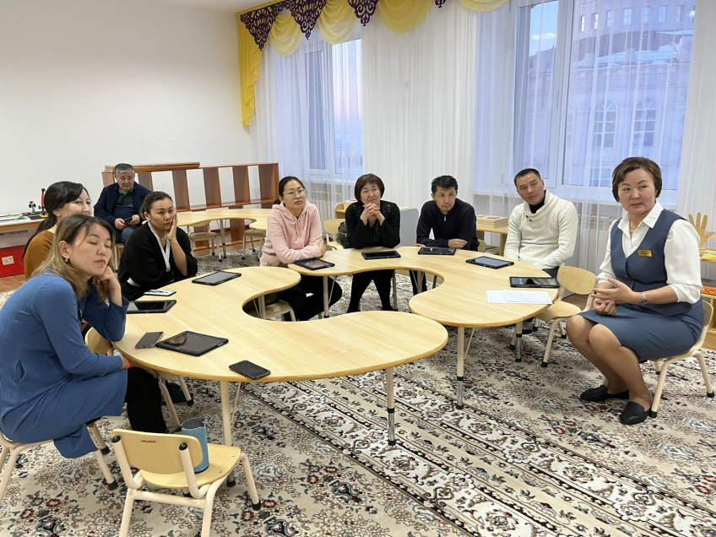
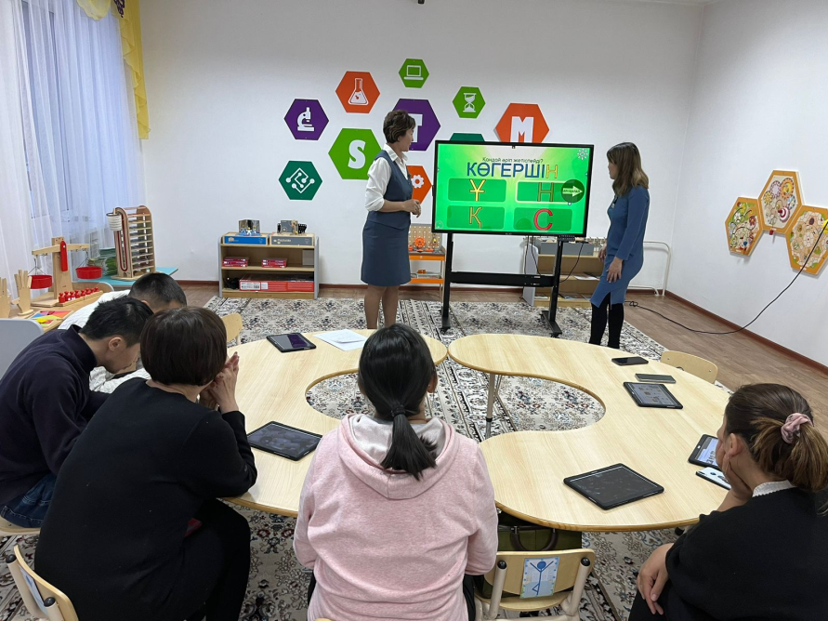
Тек қана ата-аналармен бірге жалпы күш – жігерді біріктіру арқасында мұғалімдер балаларға үлкен адамдық бағыт беруі мүмкін. Василий Сухомлинский
Ата-аналармен баланың тәрбие
жұмысы туралы

Slide 25
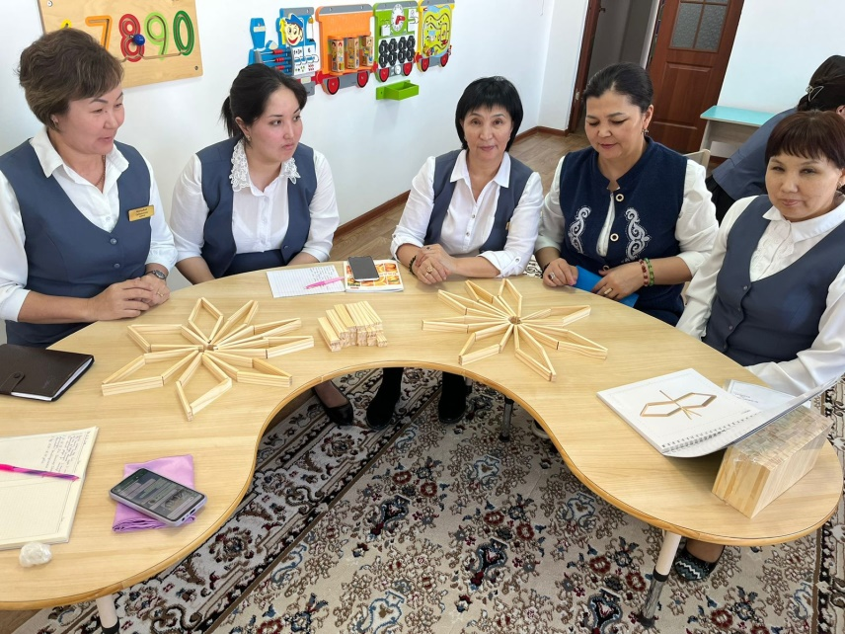
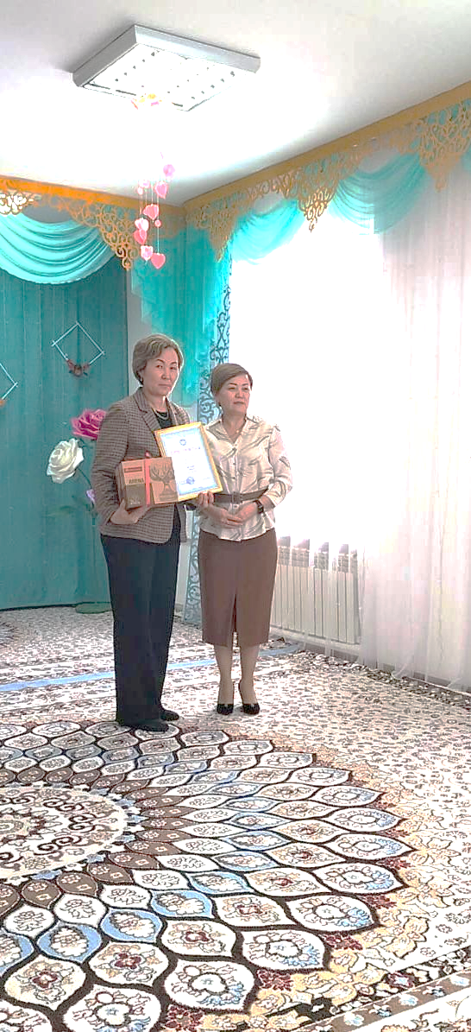
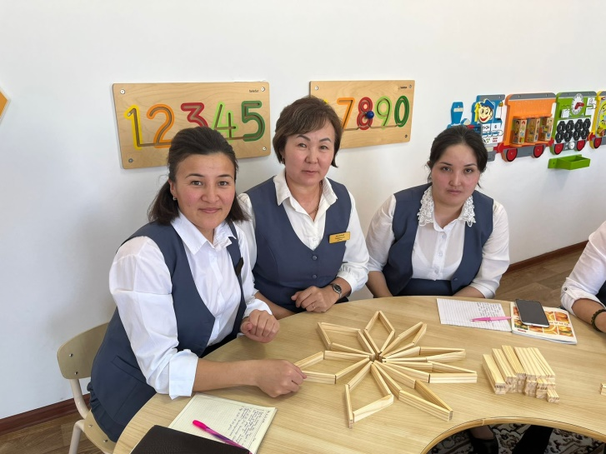

Slide 26
Менің өмірдегі жоспарым
Өмірге жоспарым: Заман талабына сай жаңашыл педагогтардың іс-тәжірибелерін зерттеп, зерделей отырып тәжірибемді одан әрі толықтыра түсуге әрдайым ізденіс үстінде жүру. Біздің заманауи технологиялардың қарыштап дамып келе жатқан ғасырында тәрбиеші үшін сөзсіз заманның өзі талап етіп отырған бірқатар білім мен дағдыларды меңгеру: компьютерді толық иелену, интерактивті-мобильді технологияларды, интеллекті дамытатын жаңа заманауи ойындарды жан-жақты түрде пайдалану.

